Slide 1
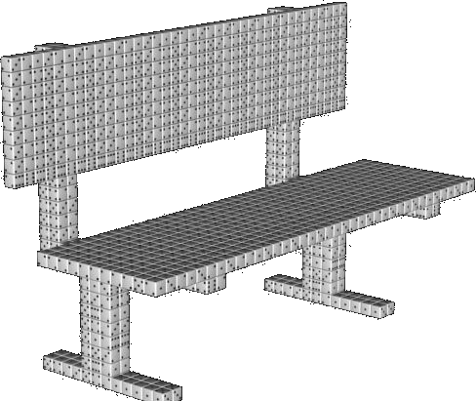
Banco de Dados

Slide 2
O que é Banco de Dados??
São coleções organizadas de dados que se relacionam de forma a criar algum sentido (Informação) e dar mais eficiência durante uma pesquisa.

Slide 3
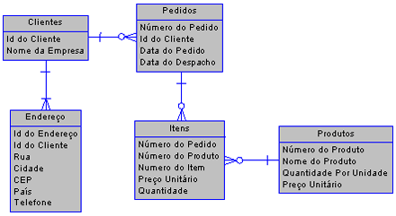

O que é Banco de Dados??

Slide 4
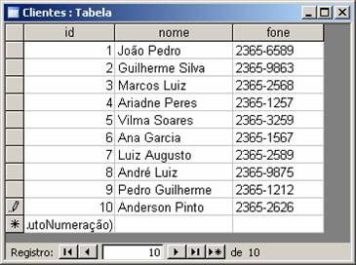
Tabelas ou entidades
É um conjunto de dados de mesmo conteúdo, dispostos em número finito de colunas e número ilimitado de linhas.

Slide 5


Chaves
Primária: É um Campo (coluna) na tabela que garante que um registro seja único, ou seja, que nunca vá se repetir.
Estrangeira: É um Campo que vem de outra tabela.
(Em breve, num PRONATEC perto de você)

Slide 6
Chave Primária
Características que um campo candidato a chave primária deve ter:
Não pode se repetir
Não pode ser Nulo
Não pode ser alterado

Slide 7
Chave Primária
Vamos imagina uma tabela de clientes:
Nome | Endereço | Fone | Cidade | CPF
João | Rua Tal tal tal | 3622-5632 | Rio Verde | 254865156
Pedro | Rua dos Costa | 3625-6598 | Rio Verde | 1598476514
Afonso | Av. 5 | 3652-8423 | Goiania | 56846465
Letícia | Av. T2 | 2536-9512 | Goiania | 1524863489
Cliente
Nome
Endereço
Fone
Cidade
CPF
Daqui para frente vamos representá-la simplesmente assim

Slide 8

Chave Primária
Qual seria uma boa chave primária para esta tabela?
Cliente
Nome
Endereço
Fone
Cidade
CPF
RG
Email
ID ou Código
Qual seria o melhor dos 3 campos para ser chave?

Slide 9
Chave Primária
Resposta: Depende do sistema que você está desenvolvendo:
Código ou ID: Sistema simples ou local
CPF: Sistema grande sem geração de código
Email: Sistema para internet

Slide 10
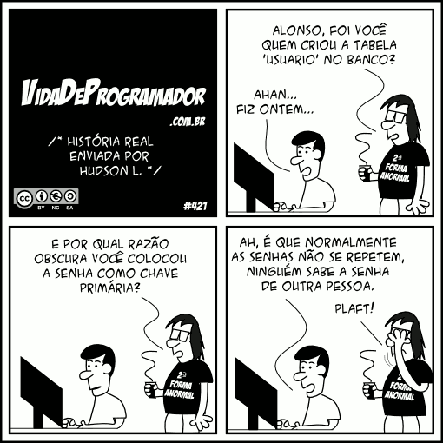
Chave Primária

Slide 11


Relacionamentos

Slide 12
Relacionamentos entre tabelas
Tem a finalidade de eliminar a redundância e promover acesso facilitado a dados e cruzamento de informação.
Podem ser de dois tipos:
Quanto à cardinalidade
1 para 1
1 para vários (N)
N para N
Quanto à identidade
Identificado
Não identificado

Slide 13
Relacionamentos quanto à cardinalidade
Relacionamento 1 para 1
Ocorre quando um elemento de A possui 0 ou 1 elemento relacionado em B e um elemento de B possui 1 e somente 1 elemento relacionado em A.
É o tipo de relacionamento mais raro
A
B
1
2
3
4
5
6
7
1
2
4
7

Slide 14
Relacionamentos quanto à cardinalidade
Relacionamento 1 para 1
Exemplo:
Aluno
Matricula
Nome
Endereco
Curso
CPF
RG
Email
Reservista
Número
Situação
1
1
Matrícula
Reservista
Característica Principal: Chaves: Pai = Filho

Slide 15
Relacionamentos quanto à cardinalidade
Relacionamento 1 para N
Ocorre quando um elemento de A possui 0, 1 ou vários (N) elemen-tos relacionados em B e um elemento de B pos-sui 1 e somente 1 ele-mento relacionado em A. É o tipo de relacionamento mais comum.
A
B
1
2
3
4
5
6
7
.
a
B
C
d
f
g

Slide 16
Relacionamentos quanto à cardinalidade
Relacionamento 1 para N
Exemplo:
Funcionario
ID_Funcionario
Nome
Endereco
Cargo
CPF
RG
Dependente
ID_Dependente
Nome
Parentesco
Data_Nascimento
1
N
ID_funcionario
Dependente 1
Dependente 2
Dependente 3

Slide 17
Relacionamentos quanto à cardinalidade
Relacionamento N para N
Ocorre quando um elemento de A possui 0, 1 ou vários (N) elemen-tos relacionados em B e um elemento de B pos-sui 0, 1 ou vários (N) elemento relacionado em A.
É o tipo de relacionamento.......
A
B
1
2
3
4
5
6
7
.
a
B
C
d
f
g

Slide 18
Relacionamentos quanto à cardinalidade
Relacionamento N para N
Exemplo:
Cliente
Codcliente
Nome
Endereco
CPF
Fone .........
Filme
Codfilme
Nome
Ano
Sinopse
...........
N
N
Quando este tipo de relacionamento ocorre, devemos fazer o seguinte:

Slide 19
Relacionamentos quanto à cardinalidade
Relacionamento N para N
Cliente
codcliente
Nome
Endereco
CPF
Fone .........
Filme
Codfilme
Nome
Ano
Sinopse
...........
N
N
1 – Retirar o relacionamento

Slide 20
Relacionamentos quanto à cardinalidade
Relacionamento N para N
Cliente
codcliente
Nome
Endereco
CPF
Fone .........
Filme
Codfilme
Nome
Ano
Sinopse
...........
Cliente_Filme
2 – Criar uma nova tabela

Slide 21
Relacionamentos quanto à cardinalidade
Relacionamento N para N
Cliente
codcliente
Nome
Endereco
CPF
Fone .........
Filme
Codfilme
Nome
Ano
Sinopse
...........
1
1
N
Cliente_Filme
N
3 – Relacionar as tabelas da seguinte forma:

Slide 22
Relacionamentos quanto à cardinalidade
Relacionamento N para N
Cliente
codcliente
Nome
Endereco
CPF
Fone .........
Filme
Codfilme
Nome
Ano
Sinopse
...........
1
1
N
Cliente_Filme
N
Codcliente
Codfilme
4 – Chave dos pais para o filho
Esses campos são SEMPRE chaves primárias

Slide 23
Relacionamentos quanto à cardinalidade
Relacionamento N para N
Cliente
codcliente
Nome
Endereco
CPF
Fone .........
Filme
Codfilme
Nome
Ano
Sinopse
...........
1
1
N
Cliente_Filme
N
Codcliente
Codfilme
Data_retirada
Data_devolucao
5 – Adicionar demais campos não-chave, QUANDO HOUVER. Não é obrigatório.

Slide 24
Relacionamentos quanto à cardinalidade
Relacionamento N para N
Cliente
codcliente
Nome
Endereco
CPF
Fone .........
Filme
Codfilme
Nome
Ano
Sinopse
...........
1
1
N
Cliente_Filme
N
Codcliente
Codfilme
Codlocacao
Data_retirada
Data_devolucao
6 – Verificar se esses campos-chave são suficientes

Slide 25
Relacionamentos quanto à identidade
Relacionamento identificado
Ocorre quando a chave primária da tabela-filho NÃO é capaz de ser única.
Neste caso, a chave primária da tabela-pai passa para a tabela-filho como um CAMPO CHAVE.
Relacionamentos identificados ocorrem em:
Todos os relacionamentos 1 para 1
Todos os relacionamentos N para N
Alguns casos de relacionamento 1 para N

Slide 26
Relacionamentos quanto à identidade
Relacionamento identificado
Exemplo:
Conta
Numero_conta
Nome_cliente
Endereco
...........
Agencia
Numero_agencia
Endereco
Gerente_geral
fone
Numero_agencia
1
N
OBS: Este relacionamento é representado por uma linha cheia ligando as tabelas

Slide 27
Relacionamentos quanto à identidade
Relacionamento não-identificado
Ocorre quando a chave primária da tabela-filho É capaz de ser única.
Neste caso, a chave primária da tabela-pai passa para a tabela-filho como um CAMPO NÃO CHAVE.
Relacionamentos não-identificados ocorrem:
Na maior parte dos casos de relacionamento 1 para N. Sempre que possível deve-se usar NÃO identificado ao invés do identificado.

Slide 28
Relacionamentos quanto à identidade
Relacionamento não-identificado
Exemplo:
Estado
ID_estado
Nome
Sigla
Cidade
ID_cidade
Nome
1
N
ID_estado
OBS: Este relacionamento é representado por uma linha tracejada ligando as tabelas

Slide 29
Formas Normais
São passos que permitem um armazenamento consistente e um eficiente acesso aos dados em bancos de dados relacionais.
Esses passos eliminam a redundância de dados e reduzem as chances dos dados se tornarem inconsistentes.
Estudaremos as formas normais de 1 a 4.

Slide 30
1ª Forma Normal (1FN)
“Uma tabela está na 1ª forma normal quando ela não contém grupos repetidos.”
Ex: Sistema de vendas on line
Normalizando...
Cliente
ID_cliente
Nome
Fone
Email
CPF
RG
Endereco
ID_endereco
Logradouro
Numero
Bairro
CEP
1
N
ID_cliente
Endereco1
endereco2
endereco3

Slide 31
2ª Forma Normal (2FN)
“Uma tabela está na 2ª forma normal quando ela está na 1ª forma normal e quando todos os campos não chave dependerem totalmente do campo chave.”

Slide 32
2ª Forma Normal (2FN)
Ex: Sistema emissão de nota fiscal
Produto
Cod_produto
Nome
Valor_venda
.......
N
Produto_nota
Cod_produto
Num_nota
Qtd_comprada
Qtd_estoque
Data_emissao_nota
Marca_produto
Valor_venda
Valor_total_item
N
Nota_fiscal
Num_nota
Valor_total
...........
Normalizando...
1
1
Que campos estão violando a segunda forma normal?

Slide 33
2ª Forma Normal (2FN)
Ex: Sistema emissão de nota fiscal
Produto
Cod_produto
Nome
Valor_venda
.......
N
Produto_nota
Cod_produto
Num_nota
Qtd_comprada
Qtd_estoque
Data_emissao_nota
Marca_produto
Valor_venda
Valor_total_item
N
Nota_fiscal
Num_nota
Valor_total
...........
1
1

Slide 34
2ª Forma Normal (2FN)
Ex: Sistema emissão de nota fiscal
Produto
Cod_produto
Nome
Valor_venda
Qtd_estoque
Marca
...
N
Produto_nota
Cod_produto
Num_nota
Qtd_comprada
Valor_venda
Valor_total_item
N
Nota_fiscal
Num_nota
Valor_total
Data_emissao
...
1
1

Slide 35
3ª Forma Normal (3FN)
“Uma tabela está na 3ª forma normal quando ela está na 2ª forma normal e nenhum campo não chave depender de outro campo não chave.”

Slide 36
3ª Forma Normal (3FN)
Ex: Sistema emissão de nota fiscal
Normalizando...
N
Produto_nota
Cod_produto
Num_nota
Qtd_comprada
Valor_venda
N
1
1
Nota_fiscal
Produto
Valor_total_item

Slide 37
3ª Forma Normal (3FN)
Ex: Cadastro de cliente
Normalizando...
Cliente
id_cliente
nome
Endereco
Cidade
estado

Slide 38
4ª Forma Normal (4FN)
“Uma tabela está na 4ª forma normal quando ela está na 3ª forma normal e nenhum campo não chave puder ser escrito na forma de uma nova tabela.”

Slide 39
4ª Forma Normal (4FN)
Ex: Cadastro de cliente
N
Cidade
Id_cidade
Nome
Normalizando...
1
Cliente
id_cliente
nome
Endereco
telefone
1
N
Estado
Id_estado
Nome
sigla
estado
Id_estado
cidade
Id_cidade

